Slide 1



Java project
SUPER MARIO
1220 최수진
1220 최수진
뭔가 적어야 할 것같지만 적을건 없고 적을건 없지만 적고는 싶어서 남기는 이스터에그
Notes:
안녕하십니다. 1220 최수진 자바 프로젝트 발표를 시작하겠습니다.

Slide 2
LIST
개발동기
게임설명
코드설명
오류해결방법
개선할점
느낀점
Notes:
목록은 이런것들이 있습니다. 개발동기를 시작으로 게임설명 코드설명을 간단히 하고 오류해결방법과 개선할점 느낌점등을 말할 것입니다.

Slide 3
개발동기
학교 프로젝트
인터넷서칭
강의발견
도전정신
Notes:
개발동기는 우선 솔직히 학교 프로젝트가 아니면 시작을 생각도 안했을것같습니다. 그런데 학교 프로젝트를 하라고 하셔서 찾는김에 내가 즐길수 있는 것을 해야 열심히 할것같았습니다. 그러던 와중 인터넷 서칭을 하다보니 마리오 강의가 있는것을 발견하게되었는데 학교에서는 게임을 못하게 막는데 만들어서 하시는건 된다고 하셨던게 기억이 나서 마리오를 그냥 만들기 보단 다른 인터페이스로 만들면 어떨까하여 만들게 되었습니다.

Slide 4
게임설명
2D 횡스크롤
플랫폼 게임
*
SUPER
MARIO
귀여운
인터페이스
저만의 게임
몬스터들을 피해 코인을 모으고, 보스를 클리어해서 깃발에 도착해야 끝나는 캐쥬얼한 고전게임
Notes:
그리고 게임설명입니다. 타겟은 캐쥬얼한 고전 게임을 즐겨하시는 분들로 슈퍼마리오를 모티브로 하여 만든 2D 횡스크롤 플랫폼 게임입니다. 방향키로 캐릭터를 움직일 수 있으면서 몬스터들을 피하거나 잡으면서 코인을 모으면서 깃발에 도착해야 끝나는 게임 흔히 아시는 마리오 게임입니다. 그대신 디자인을 새로 하여 판타지쪽으로 귀여운 캐릭터 및 아이템 이미지로 귀여운 인터페이스로 지루하지않게 하는 저만의 게임을 만들었습니다.

Slide 5
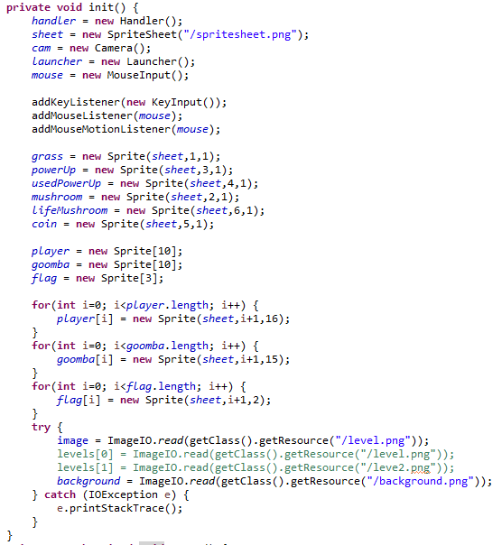
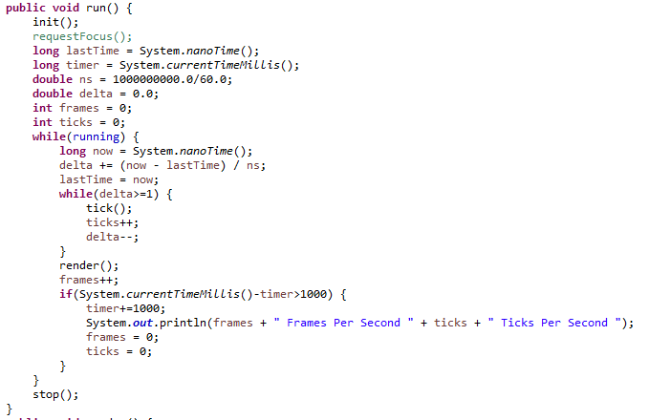
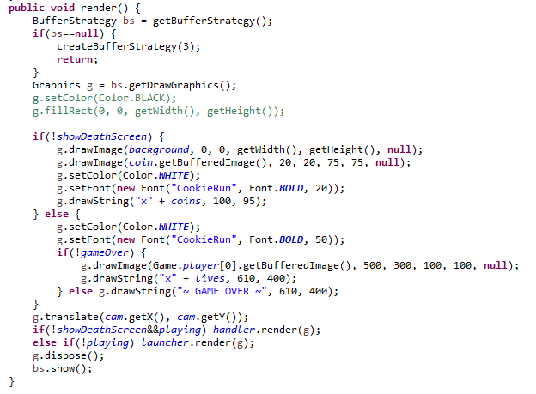
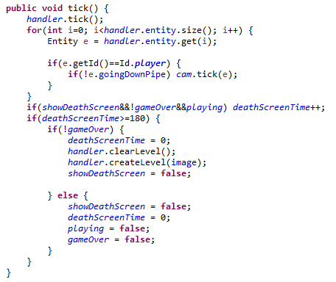
Game.java
Notes:
init는 처음에 불러오는 이름설정과 가져올때 그 이미지가 어느 칸에 있는지 설정하는 필드다. 그리고 for문같은건 움직이거나 여러칸으로 설정된것들을 배열로 저장한다. run은 프레임이랑 타이머를 돌리고 하여 이게 제대로 돌아가는 것을 확인시키고 게임이 돌아가게 한다. render은 사람이 죽거나 시작할때 목숨이 어느정도 있는지 알려주는 showDeath스크린과 게임오버할때 화면, 메뉴화면같은 것들을 다 여기서 설정해둔다. 코인을 먹을때마다 그게 오르는 수를 플레이 화면에 고정시킨다.그리고 캠이 캐릭터에 맞춰 움직이는것도 여기서 설정한다. tick은 죽는 화면이 어느정도 뜰것인지 시간설정과 레벨이 죽었을때 180밀리초가 지나면 떠야할 전 레벨화면이 지워지고 다시 처음으로 돌아가는등을 해두고 게임오버인경우는 끝낸다.

Slide 6
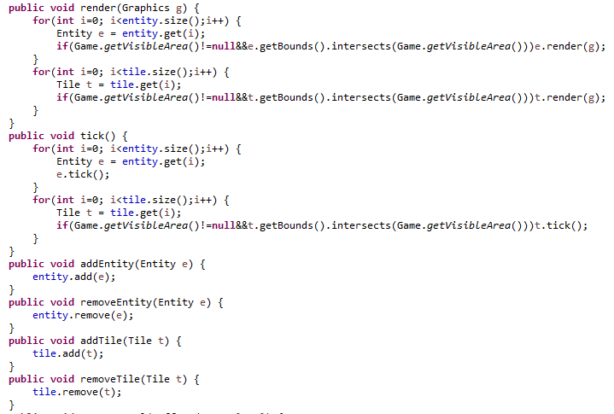
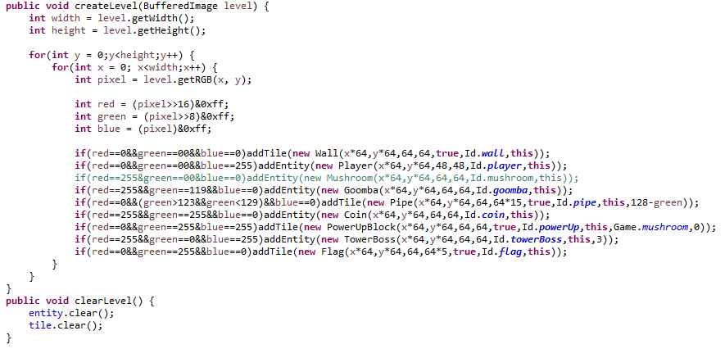
Handler.java
Notes:
handler에서는 이 부분에서는 entity랑 tile이 생성되거나지우는것 그리고 레벨 이미지에서 색깔을 따라 캐릭터는 어디에서 나올지 벽은 어떻게 이뤄지는지 보스랑 몬스터들은 어디있는지 등을 하면서 ID로 구분한다.

Slide 7
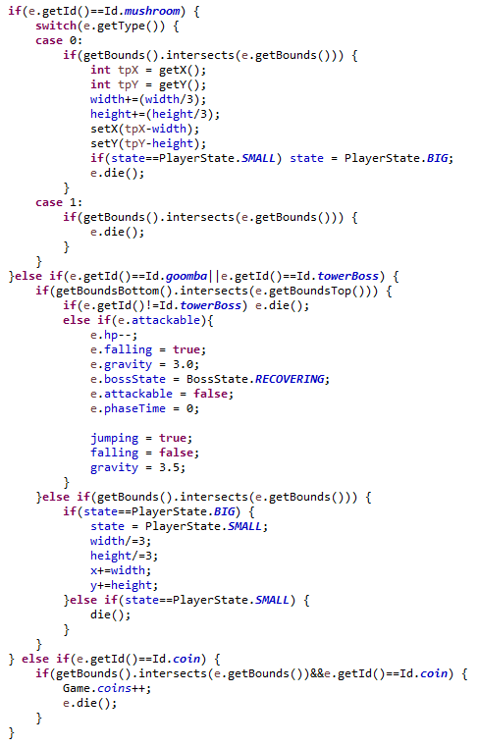
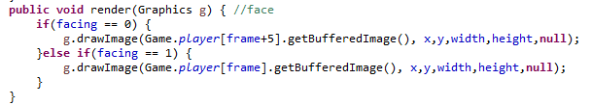
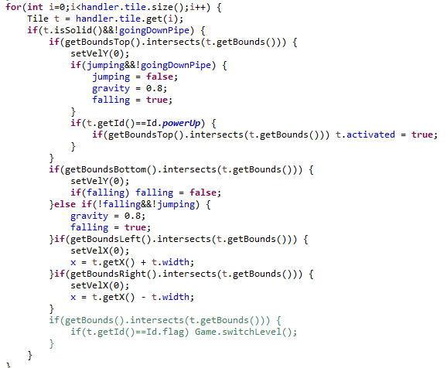
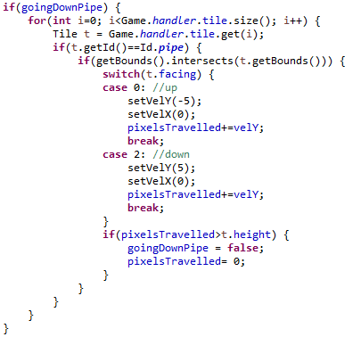
Entity.mob_package
Notes:
entity패키지에 있는 여러 파일을 섞어서 중요한것들만 꺼내봤다. renger은 좌우 구분하면서 frame을 보는쪾에 맞춰서 하는것이다. 점프하거나 떨어질때 아니면 걸을때의 캐릭터 중력을 설정해서 캐릭터의 속도를 조정한다. 그리고 아까 handler에서 주어진 id로 인해 entity들을 구분하게 되어서 mushrrom이면 캐릭터는 크기가 어느정도 커지게 되고 그 버섯은 사라지게 된다. 그런데 goomba거나 towerBoss이면 위에서 캐릭터가 밟게 되면 몹들이 죽는다던지 아니면 캐릭터가 죽게되는데 한번 버섯을 먹어 크기가 키워진 상태일때는 바로 죽지않고 목숨이 한번더 주어진다. 그리고 코인을 먹었을때 코인수가 늘어나는것등이 있다. 이 for문은 파이프를 밟았을때 내려가는 것과 올라갈때 어떻게 되는지를 설정했다.

Slide 8
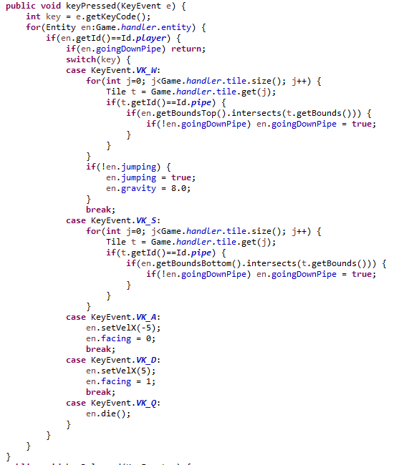
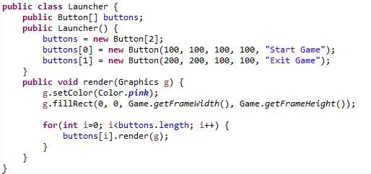
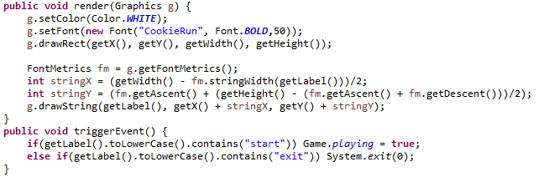
Launcher + Input

Slide 9
마무리
오류해결방법
개선할점
느낀점
Notes:
오류해결은 강의를 처음부터 다시 봐가면서 어디 빠진 부분인 스펠링 등등 틀린부분이 있나 확인하고 그것도 안되고 강의에서 안나온 부분이거나 그러면 코드를 내가 쓴 코드를 다시 한번 읽고 그러면서 최대한 내선에서 끝내는 것을 목표로 했다. 개선할점은 오류가 잘 안나긴하지만 간혹가다가 캐릭터가 순간이동을 한다던지 돌아가는 건 문제가 없지만 게임상에서 오류가 있고 캐릭터들을 감싸는 네모칸에 남는 투명칸이 너무 커서 닿지도 않았는데 죽는 경우가 있다 그래서 이런것들을 나중에 개선할것이다. 느낀점은 물론 강의를 보면서 치긴했지만 직접 픽셀을 찍고 코드치는건 내 손으로 하고 강의를 이해하면서 보다보니 물론 오류가 조금 있긴하지만 전보다 실력이 늘어난것같고 내손으로 했다는것에 기분이 좋있다.

Slide 10


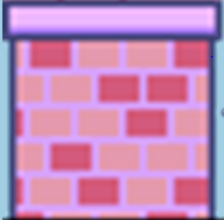
Thank
You
Notes:
지금까지 프로젝트 발표를 마치겠습니다.

